Slide 1
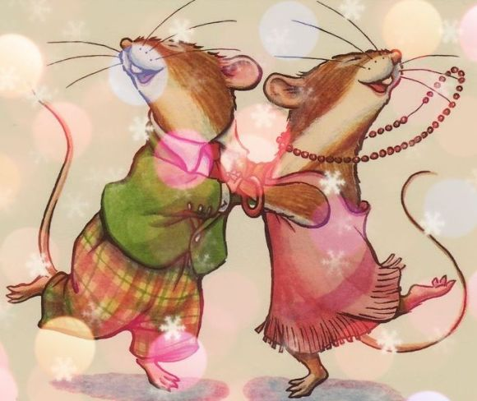
ПРОЩАЛЬНЫЙ БАЛ МЫШЕЙ Мастер-класс
Педагог дополнительного образования
Бельдиева Лариса Владимировна
МБУДО ЦДТЭиТ им. Р.Р. Лейцингера
Г. Пятигорск, Ставропольский край

Slide 2
Совсем недавно мы встретили Новый 2021 год. Было много веселья, разноцветных новогодних огней, елок и подарков. Все успели ознакомиться со своими гороскопами и предсказаниями астролога (нам хочется верить в сказку). Теперь мы ждем наступления Нового года по восточному календарю, и он уже «у ворот». 12 февраля в этом году заканчивается царствование белой мыши, и престол переходит к белому быку. «Передача власти» должна ознаменоваться торжеством и это будет бал. На бал прибудут дамы и кавалеры в нарядных одеяниях. Ну, а наша задача: подготовить мышей к балу. Для начала смастерим самих мышей, а затем «подберем» наряд для бала.
Переходим к мастер-классу.

Slide 3
Данный мастер-класс предназначен для учащихся (11+), педагогов и всех , увлеченных творчеством и обладающих неиссякаемым чувством юмора.
Цель данной работы:
Изготовление мышки Кавалера и мышки Дамы в нарядной одежде;
Воспитание творческой личности.
Задачи:
Обретение навыков работы с различными материалами;
Развитие творческих способностей учащихся;
Развитие воображения, чувства формы и цвета
Воспитание аккуратности при выполнении творческой работы.

Slide 4
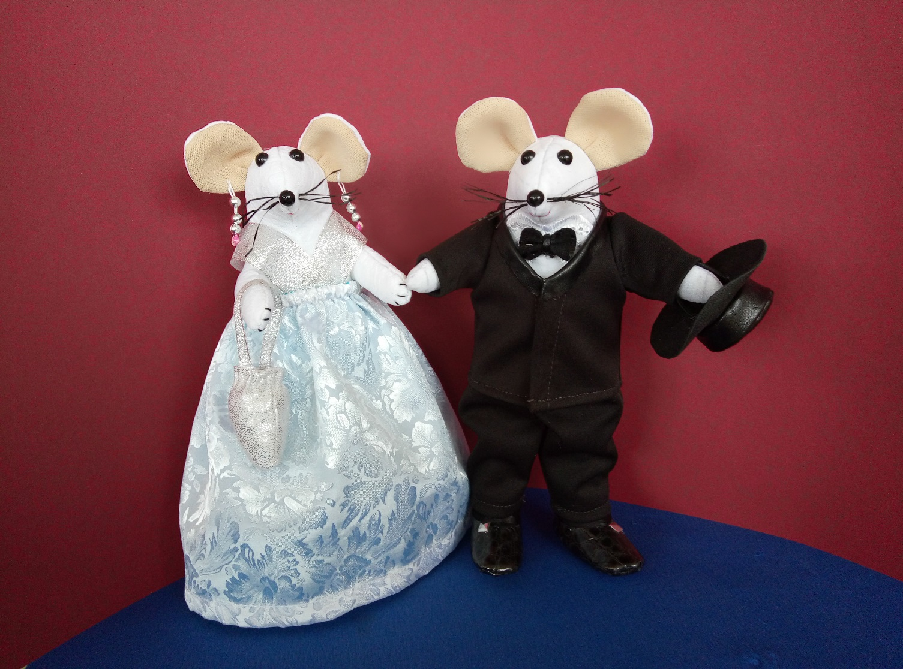
ПРОЩАЛЬНЫЙ БАЛ МЫШЕЙ

Slide 5
МАТЕРИАЛЫ ДЛЯ РАБОТЫ:
Эластичная ткань белого, бежевого, серебристого и черного цветов
Шелковая прозрачная ткань белого цвета
Плотная шелковистая ткань голубого цвета
Ткань, имитирующая кожу, черного цвета
Флис розового цвета (обрезки)
Черная и белая кружевная тесьма (обрезки)
Серебристая лента с люриксом шириной 7 и 25 мм
Блестящие бусины
Черные полушарики
Серебристая пластиковая фурнитура
Нитки для шитья
Игла для шитья
Ножницы для раскроя
Отрезок бельевой резинки
Клей «Момент-кристалл»
Холлофайбер для заполнения форм
Нитка-пленка черного цвета

Slide 6
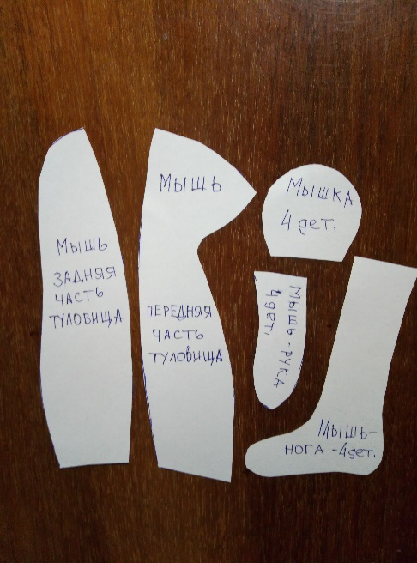
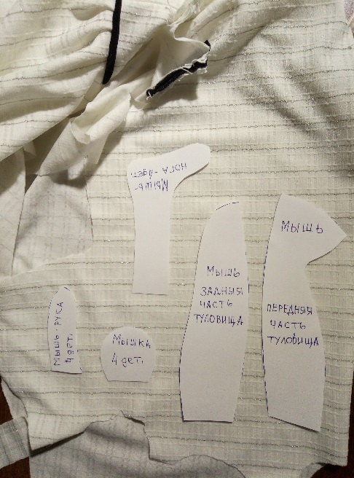
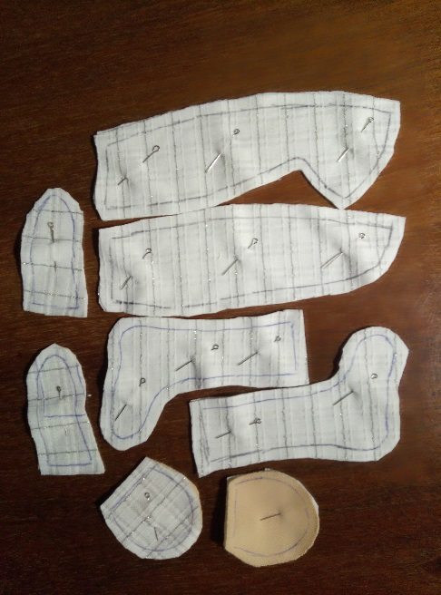
ПРИСТУПАЕМ К РАБОТЕ:
Первый этап работы - пошив мышек.
Фрагмент 1. Заготавливаем лекала выкройки для очеловеченных мышек.
Фрагмент 2. Вырезаем из белой эластичной ткани детали туловища, рук, ног и наружной части ушей мышки Кавалера. Внутреннюю часть ушей – из бежевой ткани.

Slide 7
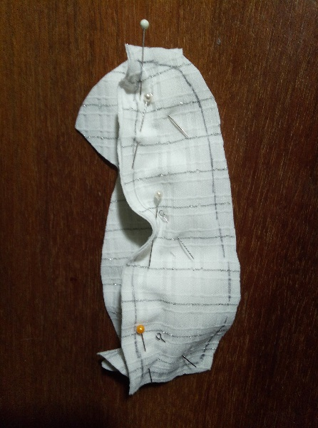
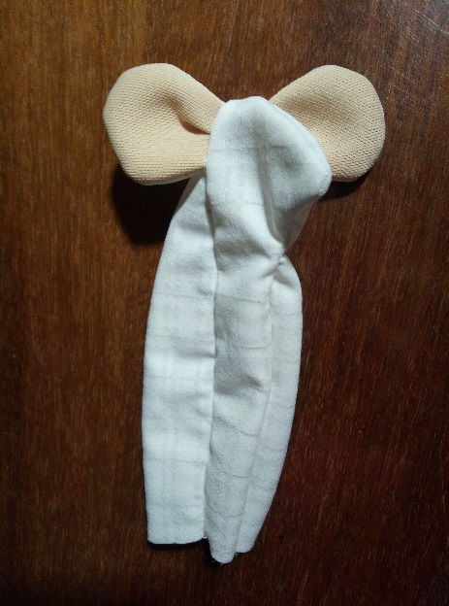
Фрагмент 3
Сшиваем детали ушей. Выворачиваем на лицевую сторону. Скалываем по боковым швам детали передней и задней частей туловища, вставляя одновременно уши и сшиваем швом за иголку. Можно произвести пошив на швейной машине. Выполняем передний и задний шов туловища. Выворачиваем туловище на лицевую сторону

Slide 8
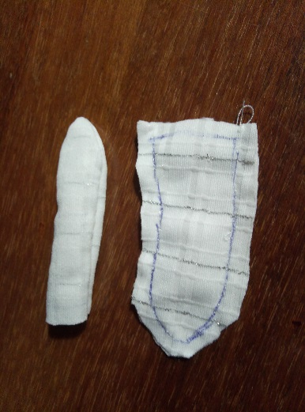
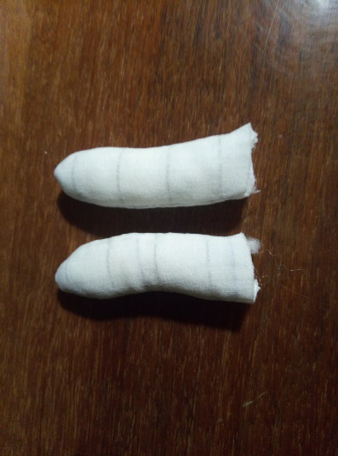
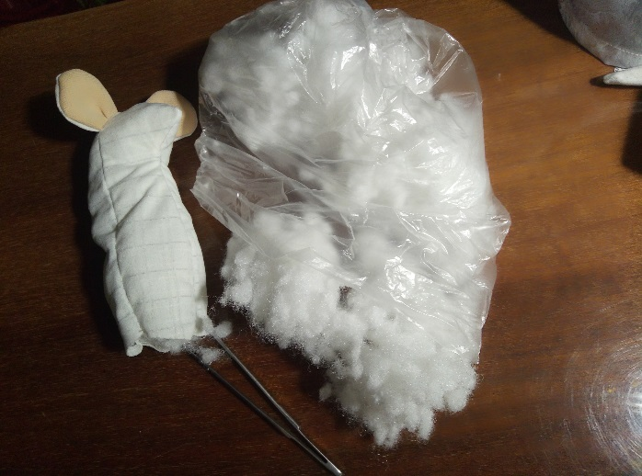
Фрагмент 4
Сшиваем детали ног и рук, выворачиваем на лицевую сторону. Заполняем холлофайбером туловище, ноги и руки

Slide 9
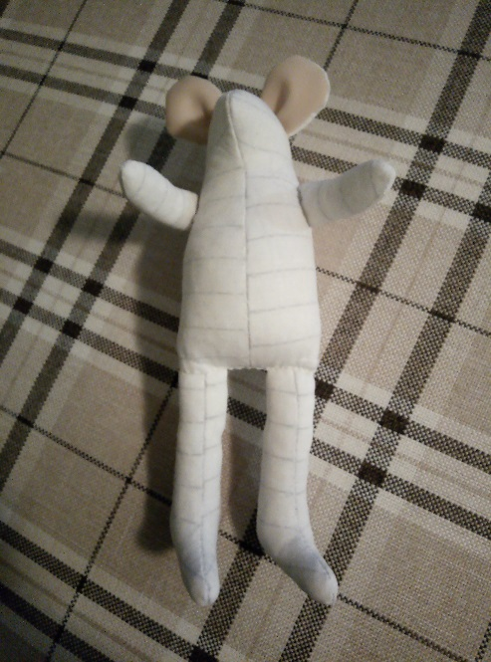
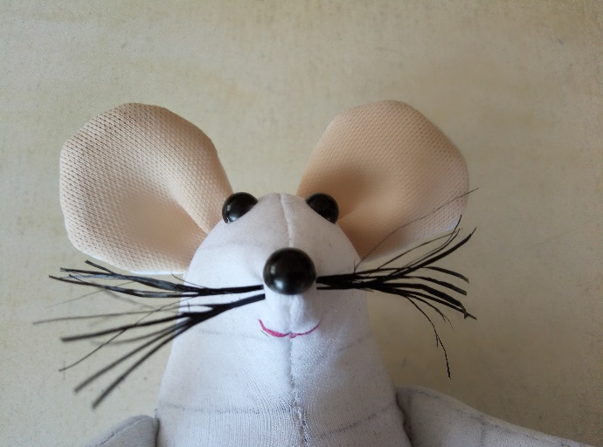
Фрагмент 5
Вшиваем ноги в туловище потайным швом. Пришиваем руки. Приклеиваем полушарики-глаза, полушарик-нос. Прошиваем ниткой-пленкой усы, вышиваем рот.
Аналогично выполняем пошив мышки Дамы

Slide 10
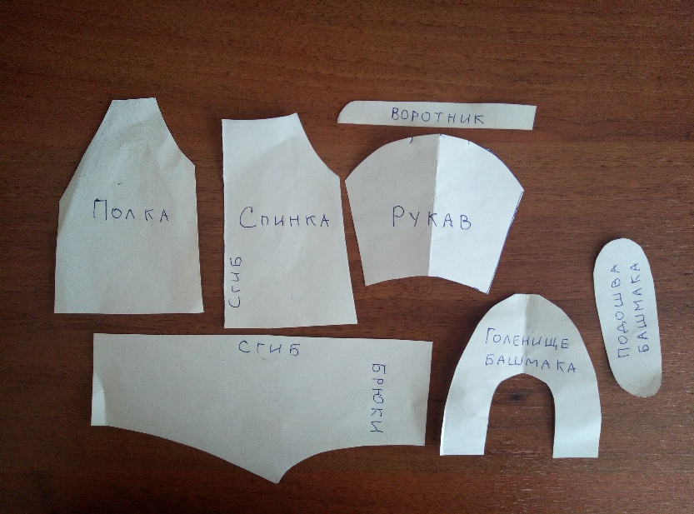
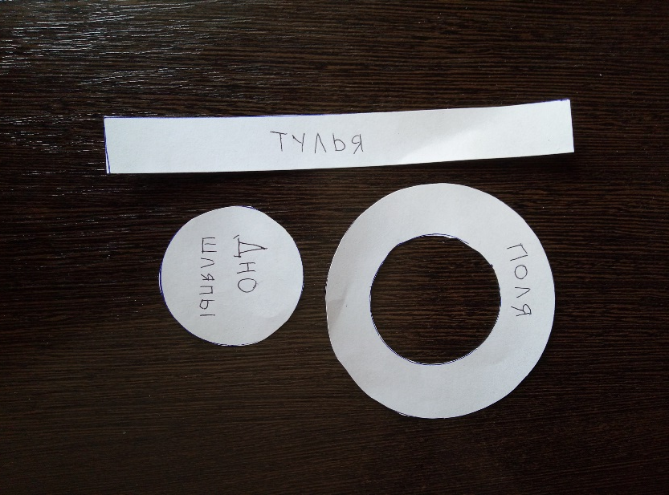
Второй этап работы – пошив одежды для бала
Фрагмент 6. Снимаем мерки по правилам и заготавливаем лекала выкройки для мышки Кавалера: смокинг, башмаки и шляпа.

Slide 11
Фрагмент 7. Вырезаем из ткани, имитирующей кожу детали шляпы: тулью (дно) и поля. Тулью сшиваем по коротким срезам. Верхнюю часть тульи сшиваем с дном шляпы, нижнюю с полями. Пришиваем круглую резиночку.

Slide 12
Фрагмент 8
Рукав Брюки
Вырезаем детали брючек: две детали со сгибом; и смокинга: спинка – деталь со сгибом, полка – две детали, рукава – две детали из эластичной ткани черного цвета: Воротник из ткани, имитирующей кожу.

Slide 13
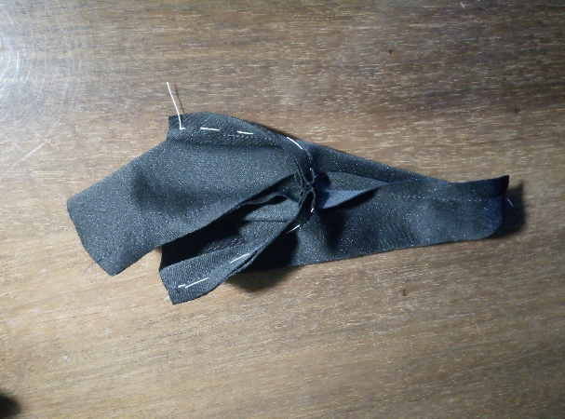
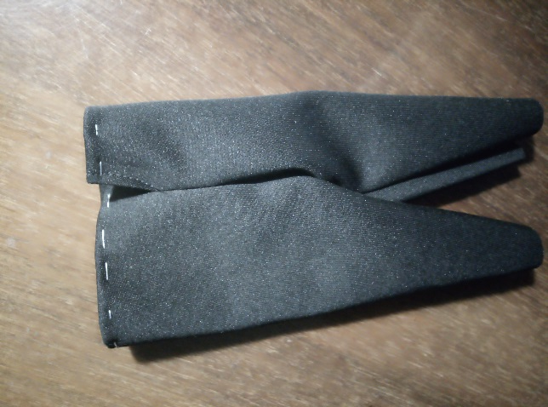
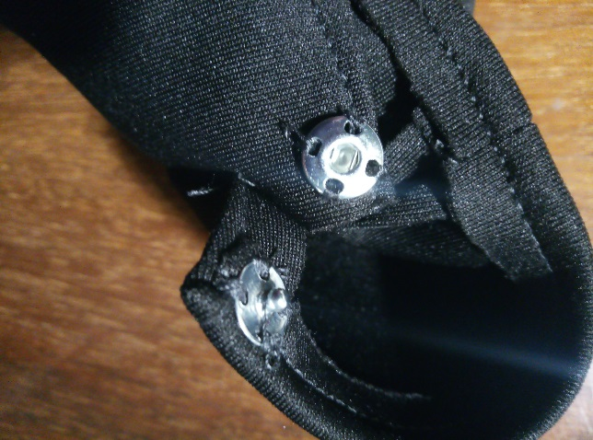
Фрагмент 9. Брючки сшиваем по правилам. Средний передний шов не дострачиваем на 1.5 см и пришиваем кнопку-застежку. Верх и низ брючек подгибаем и прошиваем.

Slide 14
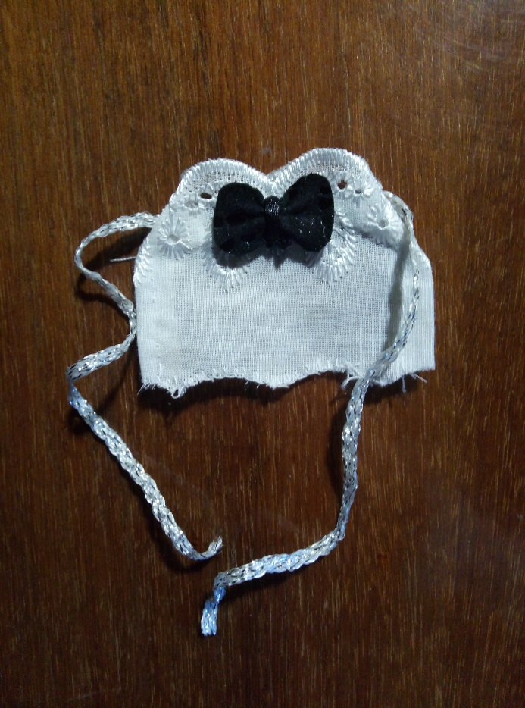
Фрагмент 10. Смокинг сшиваем по правилам. Пришиваем две кнопки-застежки. Для придания торжественности мастерим белую кружевную манишку и черную бабочку. К манишке пришиваем завязки.

Slide 15
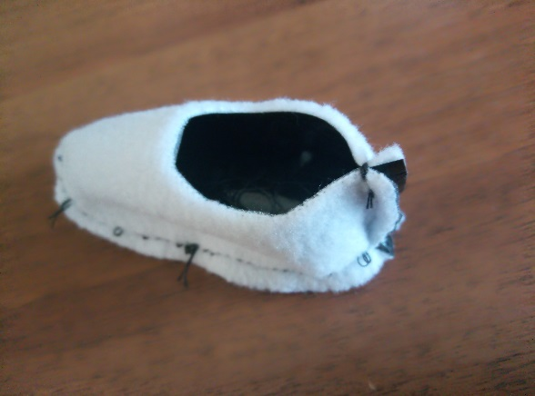
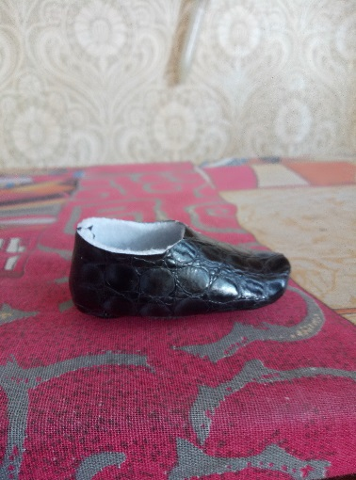
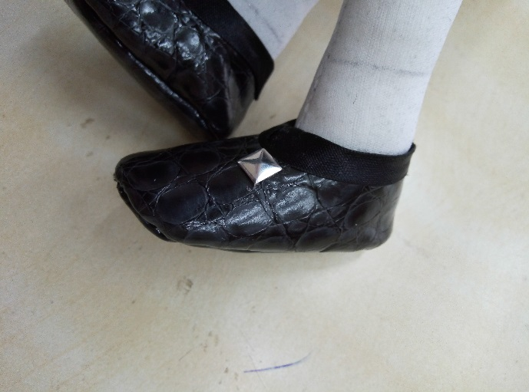
Фрагмент 11. Башмаки выкраиваем из ткани с лаковой поверхностью. Сшиваем голенище, пришиваем подошву, выворачиваем. Верх голенища обрабатываем окантовкой из ткани, украшаем серебристой фурнитурой, надеваем на ноги.

Slide 16
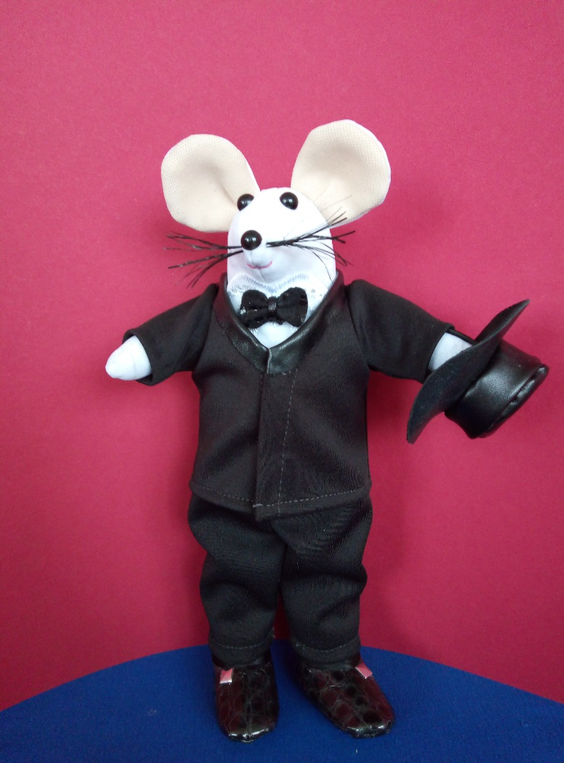
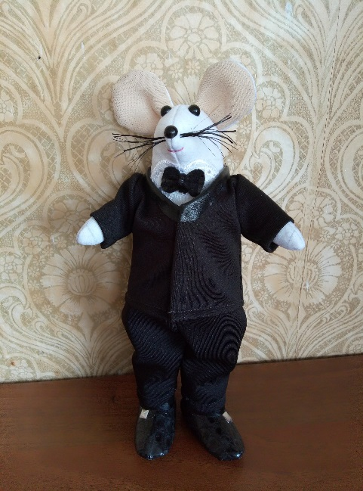
Фрагмент 12. Последние приготовления мышки Кавалера: завязываем манишку, надеваем смокинг. Шляпу перед Дамой надо непременно снять.

Slide 17
Фрагмент 13. Платье мышки Дамы состоит из верхней и нижней юбки и пелерины: - Верхняя юбка из белой шелковой прозрачной ткани. - Нижняя – из плотной шелковистой ткани голубого цвета для придания формы платью. - Пелерина – отрезок серебристой ленты с люриксом. - помпадурка в руке и серьги в ушах – непременные аксессуары бального наряда.

Slide 18
Изготовление наряда
Платье:
Вырезаем два прямоугольника (50х20 см) для верхней и нижней юбки.
Сшиваем каждый по коротким срезам (трубой).
Совмещаем верхние срезы лицевыми сторонами, сшиваем по изнаночной стороне и отворачиваем на лицо.
Отстрачиваем на 1 см, продергиваем резинку и стягиваем.
Низ юбки подгибаем и отстрачиваем.
К юбке пришиваем пелерину: отрезок ленты.
Помпадурку шьем из серебристой ткани с узкой лентой.
Серьги собираем из бусинок и пришиваем к ушам.
Башмаки из розового флиса для Дамы шьем аналогично башмакам Кавалера. Украшаем серебристой фурнитурой.

Slide 19
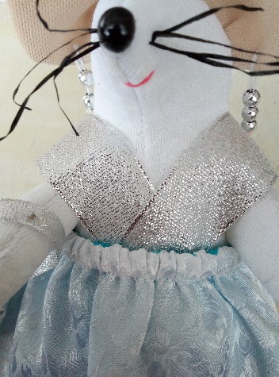
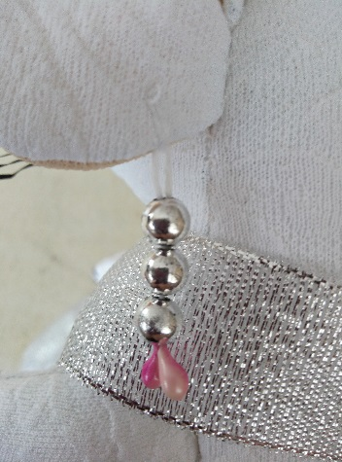
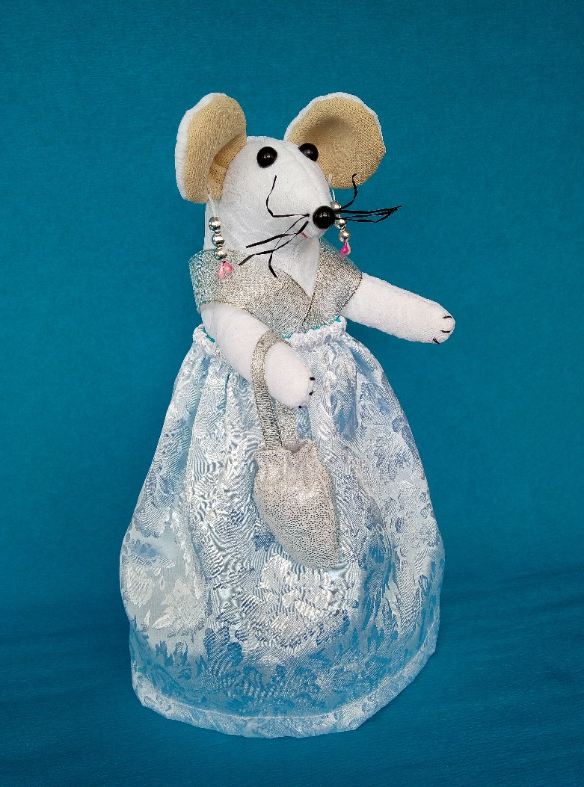
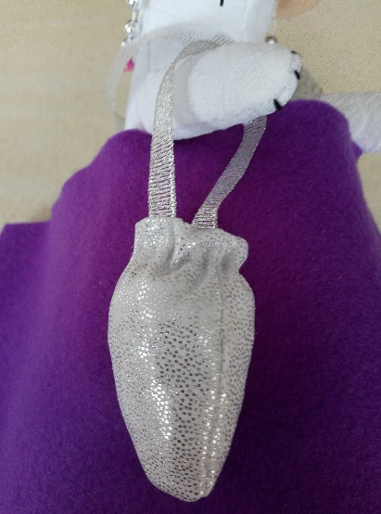
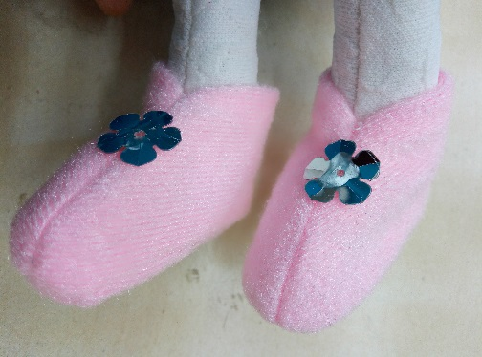
Приложение к фрагменту 13

Slide 20
ЗВУЧАТ ФАНФАРЫ – БАЛ НАЧИНАЕТСЯ

Slide 21
ГЛОССАРИЙ
Смокинг – вечерний черный или темно-синий костюм, состоящий из пиджака с обшитыми шелком лацканами, и брюк…
Манишка – нагрудная вставка в мужской и женской одежде, которая видна в вырезе жилета, фрака или дамского платья. Манишка может быть как пришитой, так и съемной.
Помпадурка – сумочка мешочек.
Шляпа – головной убор,состоящий из двух частей:
тулья, покрывающая голову;
поля – выступающая за края тульи полоса материала для защиты лица, плеч, шеи от солнца, ветра и атмосферных осадков.
Пелерина – элемент женской и мужской одежды в виде безрукавной накидки или съемного, большого, закрывающего плечи воротника.

